Slide 1

지도교수 서명란
Golden beach 제안서
이진우 2011182059
정상현 2011182061
임치연 2007181035

Slide 2

CONTENTS
Part1.
Part2.
Part3.
Part4.
Part5.
중점 연구 분석
&
일 정
연구목적
게임 소개 및 특징
게임방법 소개.
개발 환경
& 기술적 요소
게임개발 동기
우리가 얻을수있는 가치
게임의 간략한 소개와
본게임만의 특징
게임의 대략적인 소개와
구성 리소스
개발 환경과
이게임안에 들어가는 기술적 요소
중점 연구 분석과
구성원별 역할 분담.

Slide 3

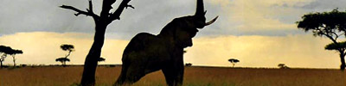
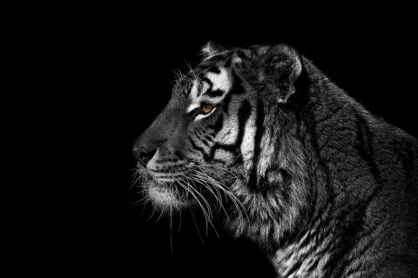
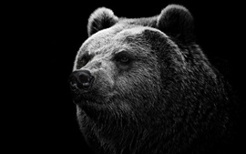
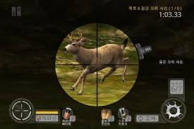
Golden Beach
STEP1.
연구목적
FEATURE1 l NEW
헌팅시뮬레이션 + FPS요소가 가미된 게임 개발
각 역할별 업무분담으로 팀 프로젝트 개발 경험
FEATURE2 l collaboration
업무 교류로 인한 효율적인 커뮤니케이션 향상
다중작업 분배 & 공동프로젝트
FEATURE3 l upgrade
게임엔진과 서버구현 게임기획의 경험과 숙달
구성원별 로 작업에 전문성 부여

Slide 4

Golden Beach
STEP2.
게임소개
명칭 l 골든 비치
장르 l 헌팅시뮬레이션 + FPS
플랫폼 l PC
시점 l 1인칭 + 3인칭
모드 l 스토리모드 헌팅모드

Slide 5
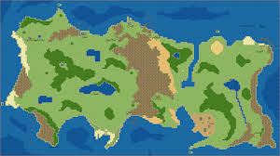
Golden Beach
STEP2.
게임소개
헌팅맵
전체 맵 크기 : 1000M x 1000M
지역별 크기 : 500M X 500M
지역별 동물 개체 수 : 40마리
스토리모드
전체 맵 크기 : 500M x 500M
지역별 동물 개체 수 : 40마리
헌팅 맵의 특정지역을 가져옴

Slide 6
Golden Beach
STEP2.
게임소개
오브젝트 크기
소형 : 소형 초식 동물 (늑대)
중형 : 중형동물 (호랑이 ,사자 등)
인간
중대형 : 중대형 동물( 말)
대형 : 대형동물의 크기 (곰,코끼리)
차량,나무
1Unit = 1M

Slide 7
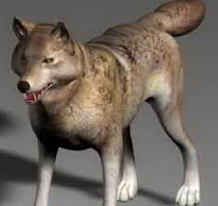
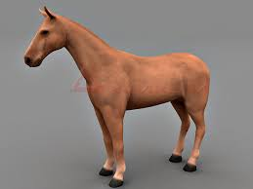
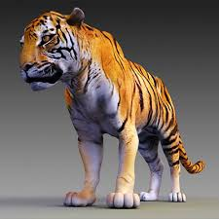
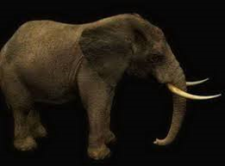
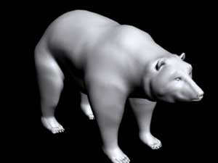
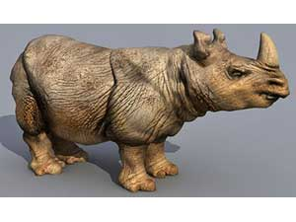
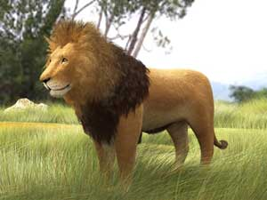
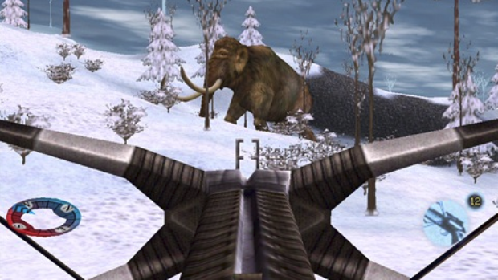
Golden Beach
STEP2.
게임소개
1
2
3
4
늑대 개체수 많음
소형 체력 80
이동속도 6m/s
말 개체수 보통
중대형 체력 150
이동속도 8m/s
호랑이 개체수 적음
중형 체력 250
이동속도 12m/s
코끼리 개체수 희박
대형 체력 1500
이동속도 3m/s
5
6
7
곰 개체수 적음
대형 체력 550
이동속도 6m/s
코뿔소 개체수 적음
대형 체력 800
이동속도 8m/s
사자 개체수 보통
중형 체력 300
이동속도 10m/s

Slide 8
Golden Beach
STEP2.
게임소개
미끼에 따른이동속도 변화 추이
기타 이동속도 저하 이외에 체력
저하 효과도 적용
동물에 따라 전략적인 미끼사용!!
호랑이
말

Slide 9

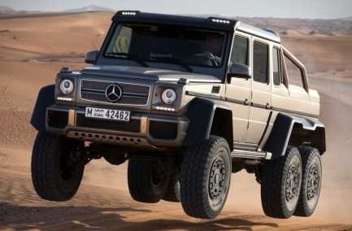
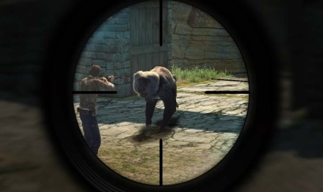
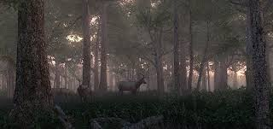
Golden Beach
STEP2.
게임특징
1
2
3
4
STEP1.
작살
STEP2.
차량이동
STEP3.
FPS
STEP4.
시점변환
작살에 미끼를 장착해
사냥하는 형식의 게임
육지동물을 차로 이동하면서
사냥하는 게임
FPS 모드로 변환되며 동물을
사냥
1인칭 시점의 FPS 모드
와 3인칭 시점의 전화

Slide 10




Golden Beach
STEP2.
게임특징
Contents
PROCESS3
동물의 크기와 종류에 별개로
식인 사자 재빠른, 튼튼한 등
네임드 제시
PROCESS4
PROCESS1
도감 시스템
네임드 시스템
1인칭과 3인칭의 시점 변환 시 카메라워크 연출과 UI 구현
도감 시스템으로 사냥한
동물을 확인 할 수 있으며
동물의 수명, 먹이, 특징등
기제
공헌도 시스템
시점 변환
PROCESS2
일정 지역에서 사냥한
동물의 개체수로 지역별
공헌도를 지역마다
유저아이디를 노출.

Slide 11

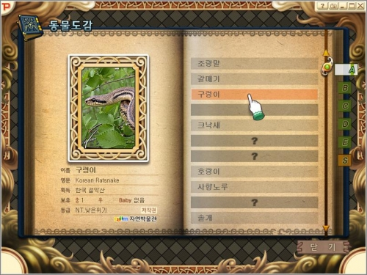
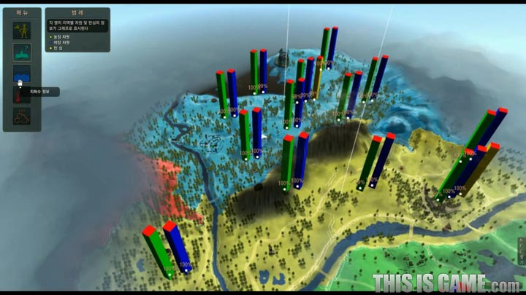
Golden Beach
STEP2.
게임특징
도감 시스템
동물 사냥에 대한 보상으로 도감에 넣어서 성취감,수집욕 자극
공헌도 시스템
각 지역의 공헌도로 인해 아이템을 저렴하게 구매하는 등
공헌도로 인한 플레이어에게 적절한 보상 제공

Slide 12
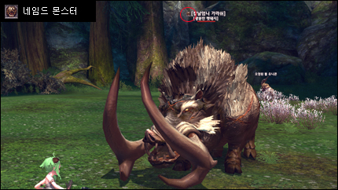
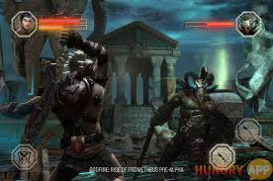
Golden Beach
STEP2.
게임특징
네임드 시스템
네임드 마다 크기와 능력치가 다르고 패턴 추가로 일반동물과 다른 느낌을 제공
예) 동물이 점프해서 거리를 좁힌다
시점 변환
시점변환 시 카메라 워크를 통해 자연스러운 인칭변환과
시점에 따른 UI 구성

Slide 13
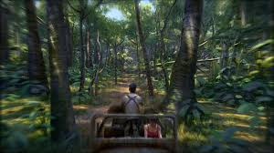
Golden Beach
STEP3.
게임방법
Game mode
FEATURE1 l 월드 헌팅모드
FEATURE2 l 퀘스트 모드
차량으로 이동하며 맵에 있는 동물을 사냥하며 공헌도를 쌓고 골드를
모으며 도감을 완성시키는 월드 헌팅 모드 .
고정된 자리에서 승리 패배 요건에 맞춰서 시간내에 지역 동물을 사냥하는 퀘스트모드.

Slide 14
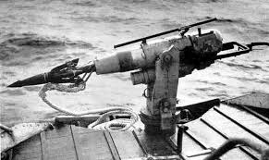
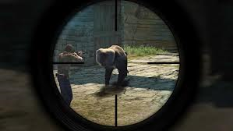
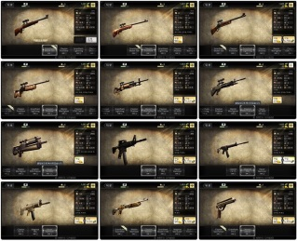
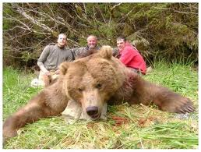
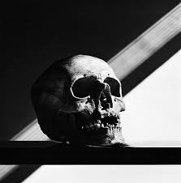
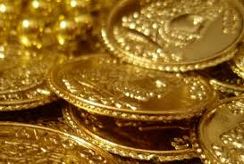

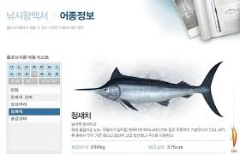
Golden Beach
STEP3.
게임방법
공헌도
증가
OR

Slide 15
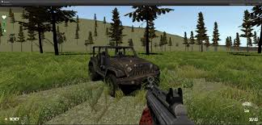
Golden Beach
STEP3.
게임방법
AI
차량 20m 이하 모든 동물들이 도주
미끼의 유인거리
먹이의 유인거리가
차량에대한 경계 거리보다
길게 형성
20m
먹이 | 유인거리 | 상태변화
가젤고기 | 30 | 이동속도 100%하락
누우고기 | 40 | 체력 10% 감소 이동속도 20%하락
사자고기 | 55 | 체력 30% 감소, 이동속도 30% 하락

Slide 16
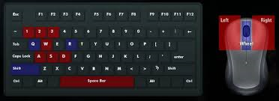
Golden Beach
STEP3.
게임방법
조작키
접근성을 위한 W,S,D,A 와 마우스로 이동
마우스와 쉬프트 키를 사용해 캐스팅
마우스를 통해 사냥임무 수행

Slide 17





Golden Beach
STEP4.
개발환경

Slide 18


Golden Beach
STEP4.
기술적요소
서버
IOCP소켓 모델사용
충돌처리
게임 로직 연산 최소화
AI 구현
동물들의 먹이를 먹기 전과 먹은 후 행동패턴 설정 및 적용
모델링
3DMAX를 통한 제작 및 수집
사운드

Slide 19
Golden Beach
STEP5.
중점연구분석
PROCESS1
PROCESS2
IOCP 소켓 모델을 사용해서 서버/클라이언트 구축
- 스레드의 효율적인 사용으로 많은 접속자 수용
서버 클라이언트 동기화 최적화
- 충돌 처리연산 최적화
게임 요소 설정 및 기획
– 게임디자인/게임시스템
게임 내적요소 설정 및 기획
-게임 내용 세부 설정 / 레벨 /밸런싱및 흥미요소
이진우
서버 프로그래밍
정상현
게임기획
Unity엔진 자체 지원기능 숙달
렌더링, 라이팅, 지형, 물리엔진 등
비전투 & 전투시
- 소리와 체력감소에 따른 적의 반응(AI)
충돌 체크
- 거리,시간,각도 검사
.
임치연
클라이언트 프로그래밍
공동작업
게임 콘텐츠 제작 및 밸런스 조정
모델링 수집
PROCESS3
PROCESS4

Slide 20
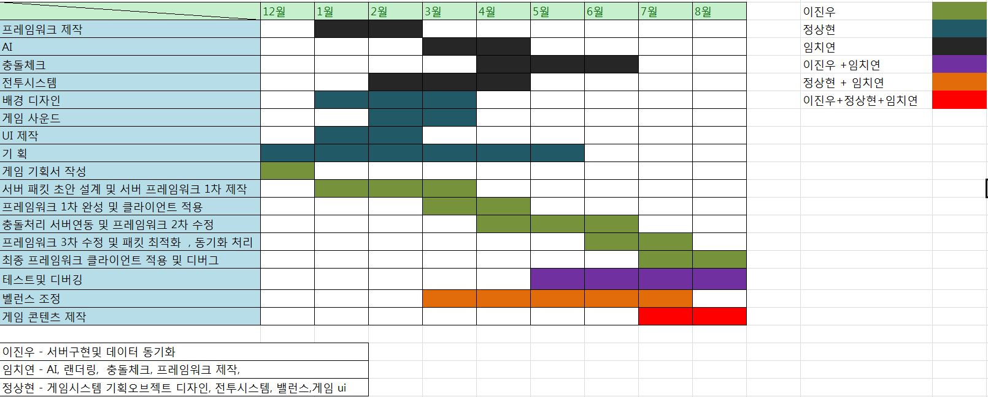
Golden Beach
STEP5.
중점연구분석

Slide 21
THANK YOU
Q & A

